Slide 1
Группа ОГК-2
Презентация финансовых результатов по МСФО
за 2021 г.
5 марта 2022

Slide 2
Ограничение ответственности
Представленная информация подготовлена с использованием данных, доступных ПАО «ОГК-2» (далее – ОГК-2 или Компания) на момент ее составления. С момента составления презентации на деятельность ОГК-2 и содержание презентации могли повлиять внешние или иные факторы. Кроме того, настоящая презентация может не включать в себя всю необходимую информацию о Компании. ОГК-2 не дает, прямо или косвенно, никаких заверений или гарантий в отношении точности, полноты или достоверности информации, содержащейся в настоящей презентации.
Прогнозные заявления, содержащиеся в настоящей презентации, основаны на ряде предположений, которые могут оказаться неверными. Прогнозные заявления, в силу своей специфики, связаны с неотъемлемым риском и неопределенностью. ОГК-2 предупреждает о том, что фактические результаты могут существенно отличаться от выраженных, прямо или косвенно, в прогнозных заявлениях. Для более подробной информации об основных рисках необходимо обратиться к последнему Годовому отчету ОГК-2.
Настоящая презентация не представляет собой и не является частью рекламы ценных бумаг, предложения или приглашения продать или выпустить или предложения купить или подписаться на какие-либо акции ОГК-2. Ни настоящая презентация, ни ее часть, ни факт представления настоящей презентации или ее распространения не являются основой для какого-либо контракта или инвестиционного решения и не должны приниматься во внимание при заключении какого-либо контракта или принятии инвестиционного решения.
Результаты деятельности Группы ОГК-2 по МСФО за 2021 г.

Slide 3
Производственные и финансовые результаты
Производственные результаты¹
Финансовые результаты, млн рублей
 | 2020 | 2021 | Изм.
Выработка электроэнергии, млн кВт∙ч | 44 247 | 49 830 | +12,6%
Полезный отпуск электроэнергии, млн кВт∙ч | 41 237 | 46 661 | +13,2%
Полезный отпуск тепловой энергии, тыс. Гкал | 5 590 | 5 071 | -9,3%
Удельный расход топлива на э/э, г/кВт∙ч | 326,5 | 333,3 | +2,1%
Удельный расход топлива на тепло, кг/Гкал | 164,7 | 166,0 | +0,8%
Коэффициент использования установленной мощности (КИУМ), % | 27,0 | 34,5 | 7,5 п.п.
 | 2020 | 2021 | Изм.
Выручка | 120 687 | 141 574 | +17,3%
Операционные расходы, в т.ч. | (101 501) | (134 050) | +32,1%
Переменные² | (58 134) | (74 172) | +27,6%
Постоянные² | (43 367) | (59 878) | +38,1%
(Убыток)/Восстановление убытка от обесценения фин. активов | (802) | 179 | -
Прибыль от операционной деятельности | 18 384 | 7 703 | -58,1%
EBITDA³ | 34 006 | 39 543 | +16,3%
Прибыль за период | 13 265 | 4 435 | -66,6%
Совокупный доход за период | 13 314 | 4 777 | -64,1%
¹ По данным управленческой отчетности
² Разбивка на категории переменных и постоянных расходов представлена по методике управленческой отчетности
³ EBITDA = Операционная прибыль + Амортизация + Убыток от обесценения нефинансовых активов – Прибыль от восстановления убытка от обесценения нефинансовых активов
Результаты деятельности Группы ОГК-2 по МСФО за 2021 г.

Slide 4
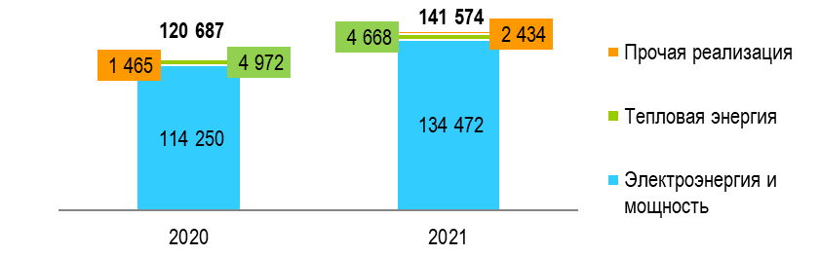
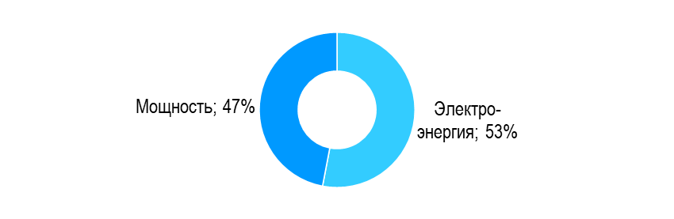

Выручка
Структура выручки, млн руб.
Цены и тарифы¹
 | 2021
Средняя цена продажи э/э на свободном рынке, руб./МВтч | 1 419,99
Средний тариф на тепло, руб./Гкал | 912,82
Средняя цена на новую мощность, руб./МВт в месяц | 1 156 031,56
Средняя цена на старую мощность, руб./МВт в месяц | 143 337,22
Структура выручки от продажи электроэнергии
и мощности за 2021 г.¹
Структура объемов продаж электроэнергии
на ОРЭМ за 2021 г.¹
¹ По данным управленческой отчетности
Результаты деятельности Группы ОГК-2 по МСФО за 2021 г.

Slide 5
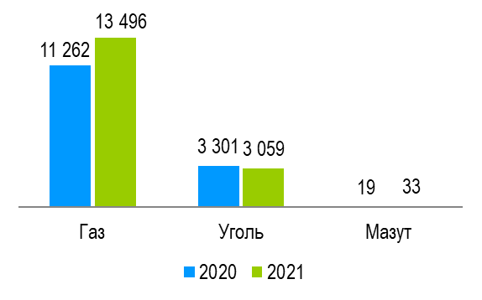
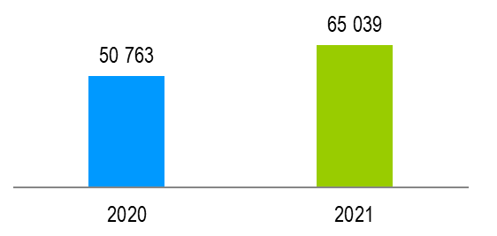
Переменные расходы
Факторы изменения
переменных операционных расходов
Структура переменных расходов, млн руб.
Рост расходов на топливо связан с перераспределением загрузки генерирующего оборудования между станциями, увеличением выработки электроэнергии и цен на топливо.
Рост расходов на покупную электрическую энергию и мощность обусловлен увеличением объемов и цен покупки электрической энергии на оптовом рынке на собственные нужды электростанции, а также в обеспечение поставки по РД в связи с перераспределением загрузки генерирующего оборудования между станциями.
 | 2020 | 2021 | Изм.
Топливо | 50 763 | 65 039 | +28,1%
Электроэнергия и мощность | 7 371 | 9 133 | +23,9%
Итого переменные расходы | 58 134 | 74 172 | +27,6%
Расходы на топливо, млн руб.
Потребление топлива, тыс. т.у.т.¹
+28,1%
¹ По данным управленческой отчетности
Результаты деятельности Группы ОГК-2 по МСФО за 2021 г.

Slide 6
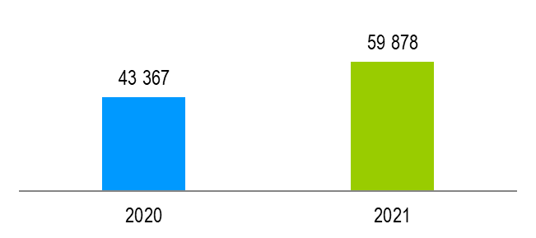
Постоянные расходы
Факторы изменения постоянных расходов
Структура постоянных расходов, млн руб.
Рост постоянных расходов обусловлен ростом убытка от обесценения основных средств, а также признанием в 2020 году доходов от выбытия активов Красноярской ГРЭС-2.
Расходы на аренду уменьшились за счет прекращения аренды Адлерской ТЭС в связи с приобретением ее в собственность в декабре 2020 года.
 | 2020 | 2021 | Изм.
Вознаграждение работникам | 9 485 | 8 984 | -5,3%
Ремонт, техническое и сервисное обслуживание | 3 908 | 3 941 | +0,8%
Администрирование рынка электроэнергии | 2 347 | 2 265 | -3,5%
Налоги, кроме налога на прибыль | 2 447 | 2 634 | +7,6%
Аренда | 4 578 | 1 794 | -60,8%
Убыток/(прибыль) от выбытия основных средств, прочих внеоборотных активов и активов, предназначенных для продажи | -4 223 | 385 | -
Убыток от обесценения нефинансовых активов | 2 437 | 18 726 | х7,7
Амортизация и износ | 13 185 | 13 114 | -0,5%
Прочие постоянные расходы | 9 203 | 8 035 | -12,7%
Итого постоянные расходы | 43 367 | 59 878 | +38,1%
Постоянные расходы, млн руб.
+38,1%
Результаты деятельности Группы ОГК-2 по МСФО за 2021 г.

Slide 7
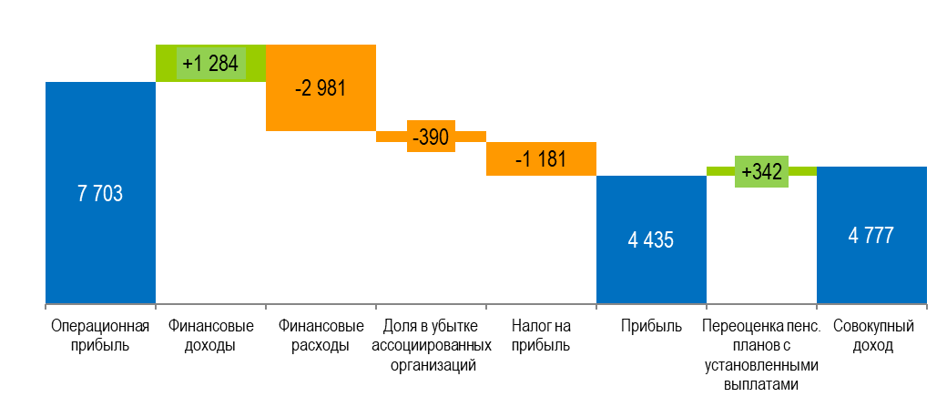
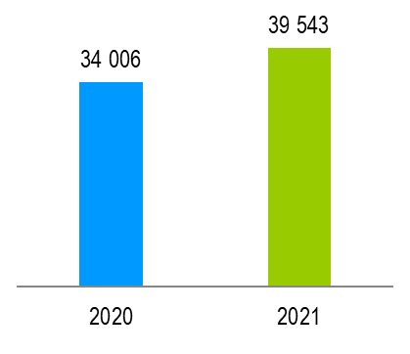
EBITDA и прибыль
EBITDA, млн руб.
Формирование прибыли за 2021 г., млн руб.
+16,3%
Результаты деятельности Группы ОГК-2 по МСФО за 2021 г.

Slide 8
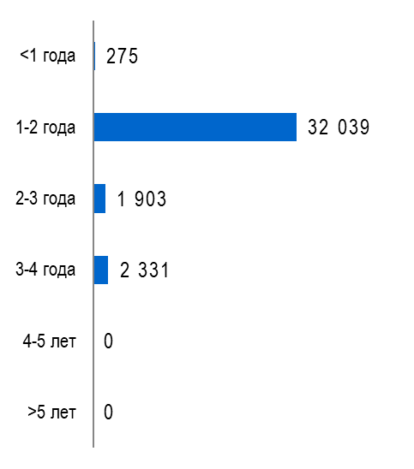
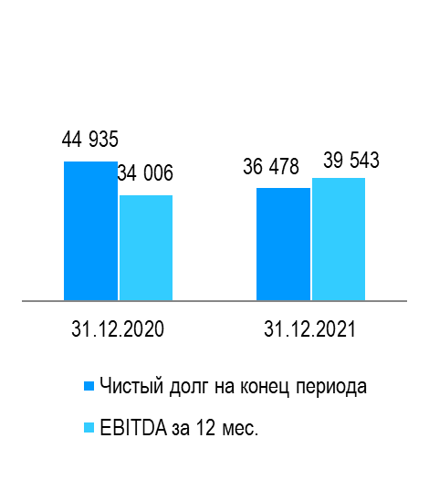
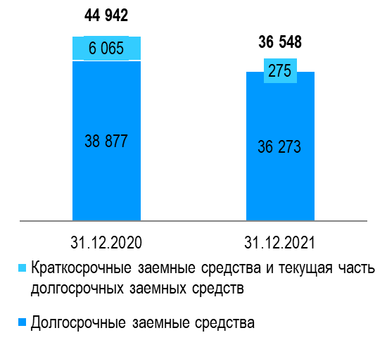
Заемные средства
Структура заемных средств, млн руб.
Диверсификация заемных средств по срокам погашения на 31 декабря 2021 г., млн руб.
Чистый долг,
млн руб.¹
Чистый долг/ EBITDA
-18,7%
1,32
0,92
¹ Чистый долг (чистая задолженность) = Общая сумма Заемных средств за вычетом Денежных средств и их эквивалентов
¹ Чистый долг (чистая задолженность) = Общая сумма Заемных средств за вычетом Денежных средств и их эквивалентов
Результаты деятельности Группы ОГК-2 по МСФО за 2021 г.

Slide 9


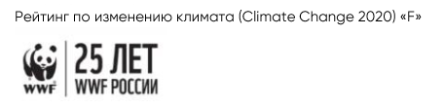
Внедрение ESG-практик в деятельность ОГК-2
Производство электроэнергии и тепла содействуют достижению следующих Целей в области устойчивого развития ООН:
Дорожная карта
Реализация принятых решений
Отчетность
Ключевые документы ESG
План работы по направлению ESG
2021 – 2022
2021 – 2022
с 01.01.2022
Ежегодно, по запросам
- Плановый срок реализации
В мае 2021 Газпром утвердил Политику в области устойчивого развития, в которой определены ESG – цели Группы Газпром.
В июне 2021 был создан Управляющий комитет по устойчивому развитию компаний Группы Газпром энергохолдинг в состав которого в том числе вошел управляющий директор ПАО «ОГК-2» А.В. Семиколенов;
В июле 2021 создана в ПАО «ОГК-2» рабочая группа по устойчивому развитию.
В сентябре 2021 созданы 3 рабочие группы по развитию ESG-практики в Группе Газпром энергохолдинг («Корпоративное управление», «Социальная сфера», «Экология»).
В декабре 2021 года Совет директоров ПАО «ОГК-2» определил деятельность в области устойчивого развития приоритетным направлением деятельности Общества.
ПАО «ОГК-2» заняло третье место, набрав в общей сумме 1,4 баллов. Расчеты отраслевого рейтинга производились на основе трех разделов: экологический менеджмент, воздействие на окружающую среду и раскрытие информации.
11
Результаты деятельности Группы ОГК-2 по МСФО за 2021 г.

Slide 10
Спасибо за внимание!
Контакты:
Гризель Наталья
Тел.: + 7 (812) 646-13-64, доб. 2416
Email: Grizel.Natalya@ogk2.ru
Результаты деятельности Группы ОГК-2 по МСФО за 2021 г.

